Slide 1

Colegio de Huérfanos de Ferroviarios de Madrid
CHF Formación
PUESTA EN MARCHA DE ESTACIÓN “SORTING” MÓDULO DE FESTO
Autor: Sergio Pilonieta
2025

Slide 2
6.Imágenes y Documentos de Interés
6.Imágenes y Documentos de Interés
5.Videos
6.Imágenes y Documentos de Interés
6.Videos
5.Estacion
6.Imágenes y Documentos de Interés
6.Imágenes y Documentos de Interés
6.Imágenes y Documentos de Interés
2. Problemas a solucionar
6.Imágenes y Documentos de Interés
2. Problemas a solucionar
2. Problemas a solucionar
2. Problemas a solucionar
2. Mapeado E/S
2.. Mapeado E/S
2. Mapeado E/S
3. Mapeado E/S
3. Mapeado E/S
3. Mapeado E/S
3. Mapeado E/S
3. Mapeado E/S
3. Mapeado E/S
3. Mapeado E/S
4. Evidencias Documentación Técnica
4. Evidencias Documentación Técnica
3. Sensores Usados
4. Evidencias Documentación Técnica
4. Sensores Usados
3. Sensores Usados
4. Evidencias Documentación Técnica
4. Evidencias Documentación Técnica
4. Evidencias Documentación Técnica
4. Evidencias Documentación Técnica
5. Modelo Digital
5. Modelo Digital
4. Proceso
5. Modelo Digital
5. Proceso
4. Proceso
5. Modelo Digital
5. Modelo Digital
5. Modelo Digital
0. Introducción
5. Modelo Digital
0. Introducción
0. Introducción
0. Introducción
0. Introducción
0. Introducción
0. Introducción
0. Introducción
0. Introducción
0. Introducción
1. Procedimiento
1. Procedimiento
1. Procedimiento
1. Procedimiento
1. Procedimiento
1. Procedimiento
1. Procedimiento
7.Máquina de Estado
7.Máquina de Estado
6.Máquina de Estado
7.Máquina de Estado
7.Máquina de Estado
6.Máquina de Estado
‹#›
‹#›
‹#›
‹#›
‹#›
‹#›
‹#›
‹#›
‹#›
‹#›
Índice
0. Introducción e idea.
1. Procedimiento
2. Mapeado E/S
3.Sensores Usados
4. Proceso
5.Estacion
6. Máquina de Estado

Slide 3
6.Imágenes y Documentos de Interés
6.Imágenes y Documentos de Interés
6.Imágenes y Documentos de Interés
6.Videos
5.Videos
6.Imágenes y Documentos de Interés
6.Videos
5.Estacion
6.Imágenes y Documentos de Interés
6.Imágenes y Documentos de Interés
6.Imágenes y Documentos de Interés
6.Imágenes y Documentos de Interés
6.Imágenes y Documentos de Interés
2. Problemas a solucionar
6.Imágenes y Documentos de Interés
2. Problemas a solucionar
2. Problemas a solucionar
2. Problemas a solucionar
2. Problemas a solucionar
2. Problemas a solucionar
2.. Mapeado E/S
2. Mapeado E/S
2.. Mapeado E/S
2. Mapeado E/S
3. Mapeado E/S
3. Mapeado E/S
3. Mapeado E/S
3. Mapeado E/S
3. Mapeado E/S
3. Mapeado E/S
3. Mapeado E/S
3. Mapeado E/S
3. Mapeado E/S
3. Mapeado E/S
4. Evidencias Documentación Técnica
4. Evidencias Documentación Técnica
4. Evidencias Documentación Técnica
4. Sensores Usados
3. Sensores Usados
4. Evidencias Documentación Técnica
4. Sensores Usados
3. Sensores Usados
4. Evidencias Documentación Técnica
4. Evidencias Documentación Técnica
4. Evidencias Documentación Técnica
4. Evidencias Documentación Técnica
4. Evidencias Documentación Técnica
4. Evidencias Documentación Técnica
5. Modelo Digital
5. Modelo Digital
5. Modelo Digital
5. Proceso
4. Proceso
5. Modelo Digital
5. Proceso
4. Proceso
5. Modelo Digital
5. Modelo Digital
5. Modelo Digital
5. Modelo Digital
5. Modelo Digital
0. Introducción
5. Modelo Digital
0. Introducción
0. Introducción
0. Introducción
0. Introducción
0. Introducción
0. Introducción
0. Introducción
0. Introducción
0. Introducción
0. Introducción
0. Introducción
0. Introducción
0. Introducción
1. Procedimiento
1. Procedimiento
1. Procedimiento
1. Procedimiento
1. Procedimiento
1. Procedimiento
1. Procedimiento
1. Procedimiento
1. Procedimiento
1. Procedimiento
7.Máquina de Estado
7.Máquina de Estado
7.Máquina de Estado
‹#›
7.Máquina de Estado
6.Máquina de Estado
7.Máquina de Estado
7.Máquina de Estado
6.Máquina de Estado
‹#›
‹#›
‹#›
‹#›
‹#›
‹#›
‹#›
‹#›
‹#›
‹#›
‹#›
‹#›
‹#›
0.Introducción
Proyecto enfocado en prácticas sobre la asignatura de Sistemas Programables Avanzados, que pone a prueba las diversas habilidades que deben forjarse en la asignatura, como:
Reconocimiento de diversos sistemas (neumáticos y eléctricos).
Lectura y análisis de documentación técnica aportada por un proveedor (Festo).
Composición y montaje del producto real y del producto técnico.
Análisis y verificación de sensores.
Diseño y planificación de sistemas eléctricos con autómatas programables.
Simulación en un modelo digital.
Programación en lenguajes de autómatas programables, en entorno industrial como TIA Portal de Siemens, con lenguaje de programación en Ladder.

Slide 4
6.Imágenes y Documentos de Interés
6.Imágenes y Documentos de Interés
6.Imágenes y Documentos de Interés
6.Videos
5.Videos
6.Imágenes y Documentos de Interés
6.Videos
5.Estacion
6.Imágenes y Documentos de Interés
6.Imágenes y Documentos de Interés
6.Imágenes y Documentos de Interés
6.Imágenes y Documentos de Interés
6.Imágenes y Documentos de Interés
2. Problemas a solucionar
6.Imágenes y Documentos de Interés
2. Problemas a solucionar
2. Problemas a solucionar
2. Problemas a solucionar
2. Problemas a solucionar
2. Problemas a solucionar
2.. Mapeado E/S
2. Mapeado E/S
2.. Mapeado E/S
2. Mapeado E/S
3. Mapeado E/S
3. Mapeado E/S
3. Mapeado E/S
3. Mapeado E/S
3. Mapeado E/S
3. Mapeado E/S
3. Mapeado E/S
3. Mapeado E/S
3. Mapeado E/S
3. Mapeado E/S
4. Evidencias Documentación Técnica
4. Evidencias Documentación Técnica
4. Evidencias Documentación Técnica
4. Sensores Usados
3. Sensores Usados
4. Evidencias Documentación Técnica
4. Sensores Usados
3. Sensores Usados
4. Evidencias Documentación Técnica
4. Evidencias Documentación Técnica
4. Evidencias Documentación Técnica
4. Evidencias Documentación Técnica
4. Evidencias Documentación Técnica
4. Evidencias Documentación Técnica
5. Modelo Digital
5. Modelo Digital
5. Modelo Digital
5. Proceso
4. Proceso
5. Modelo Digital
5. Proceso
4. Proceso
5. Modelo Digital
5. Modelo Digital
5. Modelo Digital
5. Modelo Digital
5. Modelo Digital
0. Introducción
5. Modelo Digital
0. Introducción
0. Introducción
0. Introducción
0. Introducción
0. Introducción
0. Introducción
0. Introducción
0. Introducción
0. Introducción
0. Introducción
0. Introducción
0. Introducción
0. Introducción
1. Procedimiento
1. Procedimiento
1. Procedimiento
1. Procedimiento
1. Procedimiento
1. Procedimiento
1. Procedimiento
1. Procedimiento
1. Procedimiento
1. Procedimiento
7.Máquina de Estado
7.Máquina de Estado
7.Máquina de Estado
7.Máquina de Estado
6.Máquina de Estado
7.Máquina de Estado
7.Máquina de Estado
6.Máquina de Estado
‹#›
‹#›
‹#›
‹#›
‹#›
‹#›
‹#›
‹#›
‹#›
‹#›
‹#›
‹#›
‹#›
‹#›
Procedimiento
El procedimiento será el siguiente:
Antes de programar y poner en marcha los módulos, debemos consultar todas las especificaciones de cada uno de los componentes, ya que existe una gran variedad (sensores, motores, sistemas neumáticos, etc.). Iremos recopilando toda la documentación técnica de los componentes. A continuación, identificamos todas las conexiones internas del módulo para realizar el pineado correspondiente.
Durante este proceso nos encontraremos con distintos retos. El primero será recrear los módulos de forma simulada en el programa CIROS y crear un gemelo digital de los mismos. Al no disponer de un cuadro eléctrico propio con su PLC, diseñaremos e implementaremos uno nosotros mismos.
Una vez conocidos los pineados, realizaremos la programación correspondiente y, finalmente, demostraremos la puesta en marcha real de los módulos. Todo el proceso quedará documentado mediante diferentes archivos, fotografías y vídeos

Slide 5
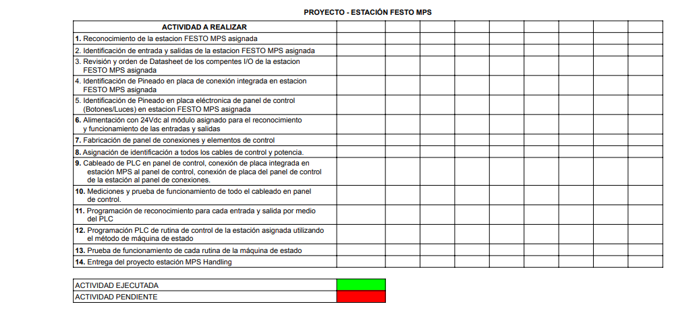
6.Imágenes y Documentos de Interés
6.Imágenes y Documentos de Interés
6.Imágenes y Documentos de Interés
5.Videos
6.Imágenes y Documentos de Interés
6.Videos
5.Estacion
6.Imágenes y Documentos de Interés
6.Imágenes y Documentos de Interés
6.Imágenes y Documentos de Interés
6.Imágenes y Documentos de Interés
2. Problemas a solucionar
6.Imágenes y Documentos de Interés
2. Problemas a solucionar
2. Problemas a solucionar
2. Problemas a solucionar
2. Problemas a solucionar
2. Problemas a solucionar
2. Mapeado E/S
2.. Mapeado E/S
2. Mapeado E/S
3. Mapeado E/S
3. Mapeado E/S
3. Mapeado E/S
3. Mapeado E/S
3. Mapeado E/S
3. Mapeado E/S
3. Mapeado E/S
3. Mapeado E/S
3. Mapeado E/S
4. Evidencias Documentación Técnica
4. Evidencias Documentación Técnica
4. Evidencias Documentación Técnica
3. Sensores Usados
4. Evidencias Documentación Técnica
4. Sensores Usados
3. Sensores Usados
4. Evidencias Documentación Técnica
4. Evidencias Documentación Técnica
4. Evidencias Documentación Técnica
4. Evidencias Documentación Técnica
4. Evidencias Documentación Técnica
5. Modelo Digital
5. Modelo Digital
5. Modelo Digital
4. Proceso
5. Modelo Digital
5. Proceso
4. Proceso
5. Modelo Digital
5. Modelo Digital
5. Modelo Digital
5. Modelo Digital
0. Introducción
5. Modelo Digital
0. Introducción
0. Introducción
0. Introducción
0. Introducción
0. Introducción
0. Introducción
0. Introducción
0. Introducción
0. Introducción
0. Introducción
0. Introducción
1. Procedimiento
1. Procedimiento
1. Procedimiento
1. Procedimiento
1. Procedimiento
1. Procedimiento
1. Procedimiento
1. Procedimiento
1. Procedimiento
7.Máquina de Estado
7.Máquina de Estado
7.Máquina de Estado
6.Máquina de Estado
7.Máquina de Estado
7.Máquina de Estado
6.Máquina de Estado
‹#›
‹#›
‹#›
‹#›
‹#›
‹#›
‹#›
‹#›
‹#›
‹#›
‹#›
‹#›
Se seguirá la siguiente planificación:

Slide 6
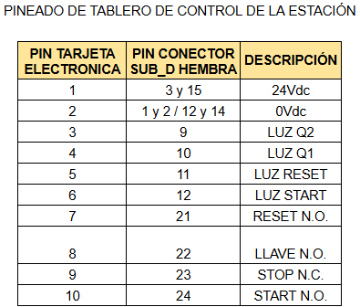
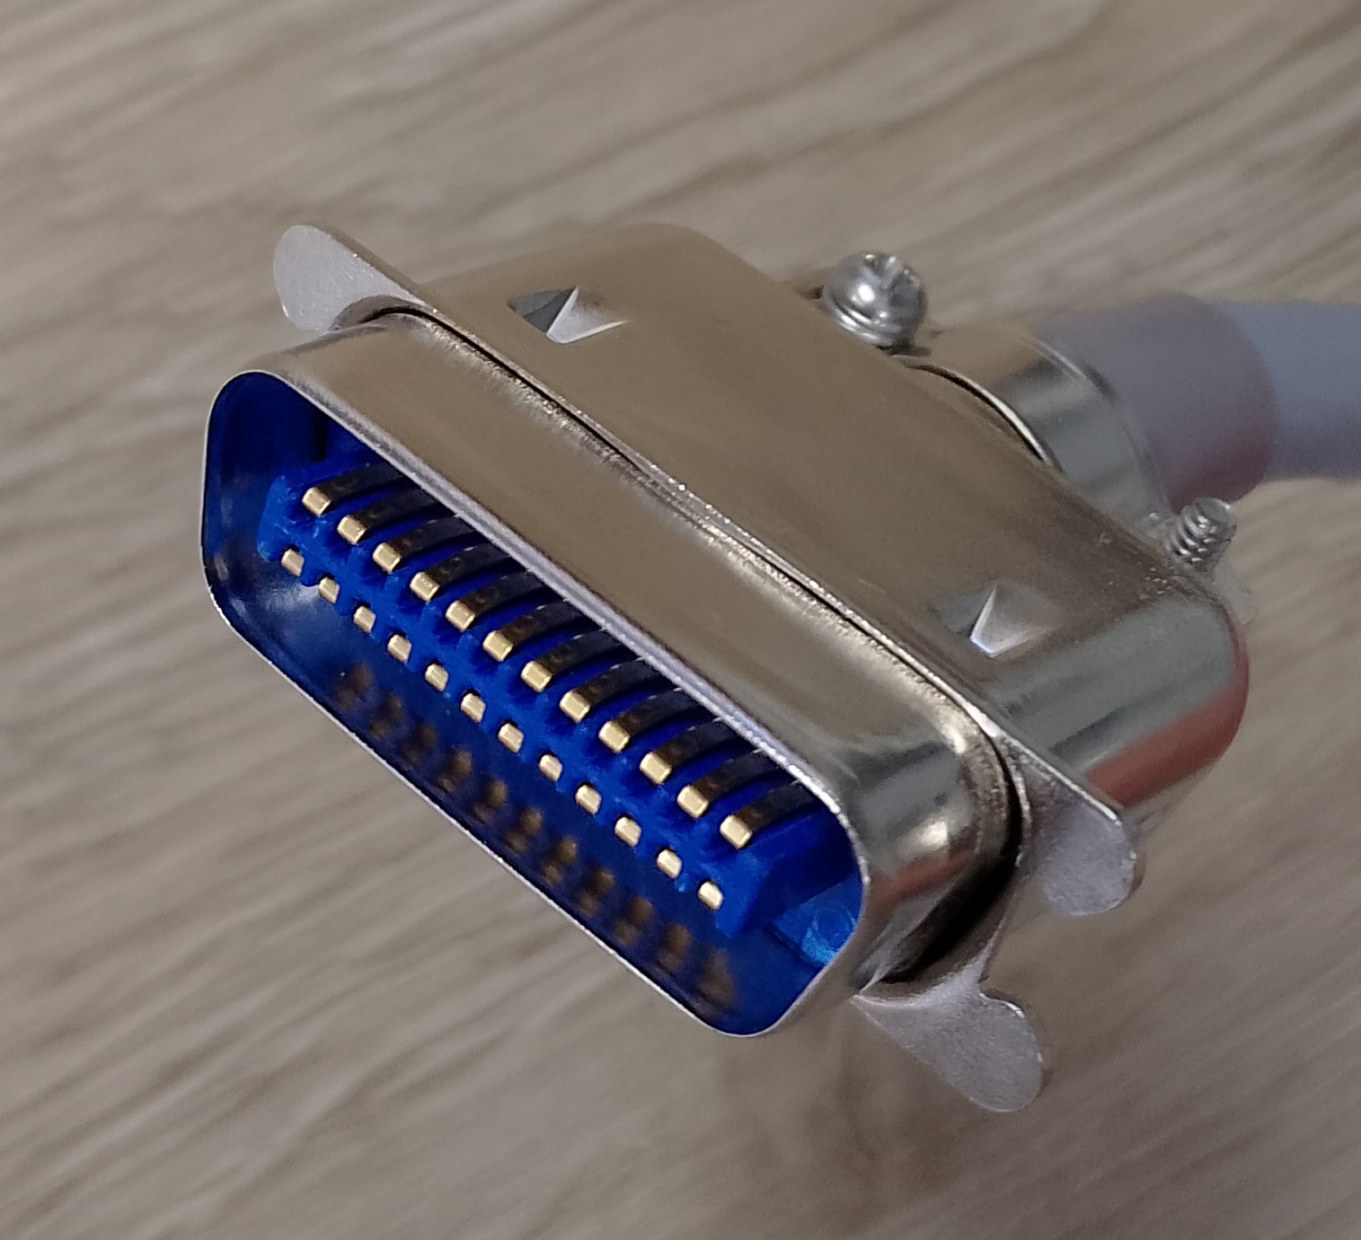
6.Imágenes y Documentos de Interés
6.Imágenes y Documentos de Interés
6.Videos
5.Videos
6.Imágenes y Documentos de Interés
6.Videos
5.Estacion
6.Imágenes y Documentos de Interés
6.Imágenes y Documentos de Interés
6.Imágenes y Documentos de Interés
6.Imágenes y Documentos de Interés
2. Problemas a solucionar
6.Imágenes y Documentos de Interés
2. Problemas a solucionar
2. Problemas a solucionar
2. Problemas a solucionar
2.. Mapeado E/S
2. Mapeado E/S
2.. Mapeado E/S
2. Mapeado E/S
3. Mapeado E/S
3. Mapeado E/S
3. Mapeado E/S
3. Mapeado E/S
3. Mapeado E/S
3. Mapeado E/S
3. Mapeado E/S
3. Mapeado E/S
4. Evidencias Documentación Técnica
4. Evidencias Documentación Técnica
4. Sensores Usados
3. Sensores Usados
4. Evidencias Documentación Técnica
4. Sensores Usados
3. Sensores Usados
4. Evidencias Documentación Técnica
4. Evidencias Documentación Técnica
4. Evidencias Documentación Técnica
4. Evidencias Documentación Técnica
4. Evidencias Documentación Técnica
5. Modelo Digital
5. Modelo Digital
5. Proceso
4. Proceso
5. Modelo Digital
5. Proceso
4. Proceso
5. Modelo Digital
5. Modelo Digital
5. Modelo Digital
5. Modelo Digital
0. Introducción
5. Modelo Digital
0. Introducción
0. Introducción
0. Introducción
0. Introducción
0. Introducción
0. Introducción
0. Introducción
0. Introducción
0. Introducción
0. Introducción
0. Introducción
1. Procedimiento
1. Procedimiento
1. Procedimiento
1. Procedimiento
1. Procedimiento
1. Procedimiento
1. Procedimiento
1. Procedimiento
7.Máquina de Estado
7.Máquina de Estado
7.Máquina de Estado
6.Máquina de Estado
7.Máquina de Estado
7.Máquina de Estado
6.Máquina de Estado
‹#›
‹#›
‹#›
‹#›
‹#›
‹#›
‹#›
‹#›
‹#›
‹#›
‹#›
‹#›
2. Mapeado E/S
Identificación de cada Pin de la tarjeta electrónica situada en el tablero de control de la estación hacia el Pin Conector SUB_D Hembra, el cual irá conectado en los bornes de conexión situado en el panel de control fabricado, en la descripción se especifica la función que tendrá cada Pin y servirá para la conexión y programación.

Slide 7
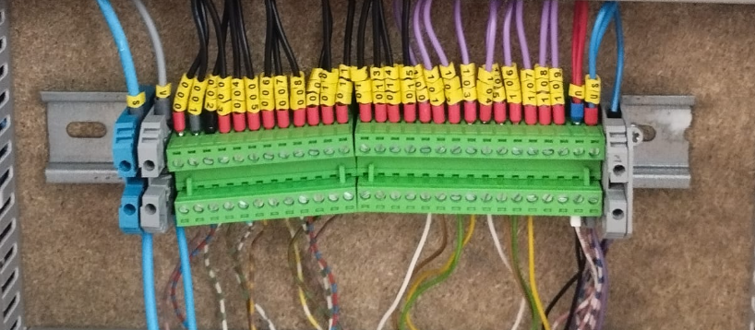
6.Imágenes y Documentos de Interés
6.Imágenes y Documentos de Interés
6.Imágenes y Documentos de Interés
6.Videos
5.Videos
6.Imágenes y Documentos de Interés
6.Videos
5.Estacion
6.Imágenes y Documentos de Interés
6.Imágenes y Documentos de Interés
6.Imágenes y Documentos de Interés
6.Imágenes y Documentos de Interés
6.Imágenes y Documentos de Interés
2. Problemas a solucionar
6.Imágenes y Documentos de Interés
2. Problemas a solucionar
2. Problemas a solucionar
2. Problemas a solucionar
2.. Mapeado E/S
2.. Mapeado E/S
2. Mapeado E/S
2.. Mapeado E/S
2. Mapeado E/S
3. Mapeado E/S
3. Mapeado E/S
3. Mapeado E/S
3. Mapeado E/S
3. Mapeado E/S
3. Mapeado E/S
3. Mapeado E/S
3. Mapeado E/S
3. Mapeado E/S
4. Evidencias Documentación Técnica
4. Evidencias Documentación Técnica
4. Evidencias Documentación Técnica
4. Sensores Usados
3. Sensores Usados
4. Evidencias Documentación Técnica
4. Sensores Usados
3. Sensores Usados
4. Evidencias Documentación Técnica
4. Evidencias Documentación Técnica
4. Evidencias Documentación Técnica
4. Evidencias Documentación Técnica
4. Evidencias Documentación Técnica
4. Evidencias Documentación Técnica
5. Modelo Digital
5. Modelo Digital
5. Modelo Digital
5. Proceso
4. Proceso
5. Modelo Digital
5. Proceso
4. Proceso
5. Modelo Digital
5. Modelo Digital
5. Modelo Digital
5. Modelo Digital
5. Modelo Digital
0. Introducción
5. Modelo Digital
0. Introducción
0. Introducción
0. Introducción
0. Introducción
0. Introducción
0. Introducción
0. Introducción
0. Introducción
0. Introducción
0. Introducción
0. Introducción
0. Introducción
0. Introducción
1. Procedimiento
1. Procedimiento
1. Procedimiento
1. Procedimiento
1. Procedimiento
1. Procedimiento
1. Procedimiento
1. Procedimiento
1. Procedimiento
7.Máquina de Estado
7.Máquina de Estado
7.Máquina de Estado
7.Máquina de Estado
6.Máquina de Estado
7.Máquina de Estado
7.Máquina de Estado
6.Máquina de Estado
‹#›
‹#›
‹#›
‹#›
‹#›
‹#›
‹#›
‹#›
‹#›
‹#›
‹#›
‹#›
‹#›
‹#›
2. Mapeado E/S
Se ha hecho un tablero de control con un PLC, con sus respectivas conexiones, en la carpeta adjunta se encontrara su archivo en excel y aquí una pequeña imagen de su realización en la siguiente diapositiva.

Slide 8
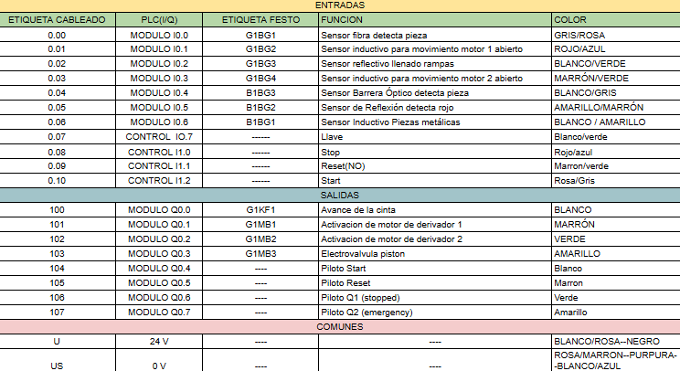
6.Imágenes y Documentos de Interés
6.Imágenes y Documentos de Interés
6.Imágenes y Documentos de Interés
6.Videos
5.Videos
6.Imágenes y Documentos de Interés
6.Videos
5.Estacion
6.Imágenes y Documentos de Interés
6.Imágenes y Documentos de Interés
6.Imágenes y Documentos de Interés
6.Imágenes y Documentos de Interés
6.Imágenes y Documentos de Interés
2. Problemas a solucionar
6.Imágenes y Documentos de Interés
2. Problemas a solucionar
2. Problemas a solucionar
2. Problemas a solucionar
2.. Mapeado E/S
2.. Mapeado E/S
2. Mapeado E/S
2.. Mapeado E/S
2. Mapeado E/S
3. Mapeado E/S
3. Mapeado E/S
3. Mapeado E/S
3. Mapeado E/S
3. Mapeado E/S
3. Mapeado E/S
3. Mapeado E/S
3. Mapeado E/S
3. Mapeado E/S
4. Evidencias Documentación Técnica
4. Evidencias Documentación Técnica
4. Evidencias Documentación Técnica
4. Sensores Usados
3. Sensores Usados
4. Evidencias Documentación Técnica
4. Sensores Usados
3. Sensores Usados
4. Evidencias Documentación Técnica
4. Evidencias Documentación Técnica
4. Evidencias Documentación Técnica
4. Evidencias Documentación Técnica
4. Evidencias Documentación Técnica
4. Evidencias Documentación Técnica
5. Modelo Digital
5. Modelo Digital
5. Modelo Digital
5. Proceso
4. Proceso
5. Modelo Digital
5. Proceso
4. Proceso
5. Modelo Digital
5. Modelo Digital
5. Modelo Digital
5. Modelo Digital
5. Modelo Digital
0. Introducción
5. Modelo Digital
0. Introducción
0. Introducción
0. Introducción
0. Introducción
0. Introducción
0. Introducción
0. Introducción
0. Introducción
0. Introducción
0. Introducción
0. Introducción
0. Introducción
0. Introducción
1. Procedimiento
1. Procedimiento
1. Procedimiento
1. Procedimiento
1. Procedimiento
1. Procedimiento
1. Procedimiento
1. Procedimiento
1. Procedimiento
7.Máquina de Estado
7.Máquina de Estado
7.Máquina de Estado
7.Máquina de Estado
6.Máquina de Estado
7.Máquina de Estado
7.Máquina de Estado
6.Máquina de Estado
‹#›
‹#›
‹#›
‹#›
‹#›
‹#›
‹#›
‹#›
‹#›
‹#›
‹#›
‹#›
‹#›
‹#›
2. Mapeado E/S

Slide 9
6.Imágenes y Documentos de Interés
6.Imágenes y Documentos de Interés
6.Imágenes y Documentos de Interés
6.Videos
5.Videos
6.Imágenes y Documentos de Interés
6.Videos
5.Estacion
6.Imágenes y Documentos de Interés
6.Imágenes y Documentos de Interés
6.Imágenes y Documentos de Interés
6.Imágenes y Documentos de Interés
6.Imágenes y Documentos de Interés
2. Problemas a solucionar
6.Imágenes y Documentos de Interés
2. Problemas a solucionar
2. Problemas a solucionar
2. Problemas a solucionar
2. Problemas a solucionar
2. Problemas a solucionar
2.. Mapeado E/S
2. Mapeado E/S
2.. Mapeado E/S
2. Mapeado E/S
3. Mapeado E/S
3. Mapeado E/S
3. Mapeado E/S
3. Mapeado E/S
3. Mapeado E/S
3. Mapeado E/S
3. Mapeado E/S
3. Mapeado E/S
3. Mapeado E/S
3. Mapeado E/S
4. Evidencias Documentación Técnica
4. Evidencias Documentación Técnica
4. Evidencias Documentación Técnica
4. Sensores Usados
3. Sensores Usados
4. Evidencias Documentación Técnica
4. Sensores Usados
3. Sensores Usados
4. Evidencias Documentación Técnica
4. Evidencias Documentación Técnica
4. Evidencias Documentación Técnica
4. Evidencias Documentación Técnica
4. Evidencias Documentación Técnica
4. Evidencias Documentación Técnica
5. Modelo Digital
5. Modelo Digital
5. Modelo Digital
5. Proceso
4. Proceso
5. Modelo Digital
5. Proceso
4. Proceso
5. Modelo Digital
5. Modelo Digital
5. Modelo Digital
5. Modelo Digital
5. Modelo Digital
0. Introducción
5. Modelo Digital
0. Introducción
0. Introducción
0. Introducción
0. Introducción
0. Introducción
0. Introducción
0. Introducción
0. Introducción
0. Introducción
0. Introducción
0. Introducción
0. Introducción
0. Introducción
1. Procedimiento
1. Procedimiento
1. Procedimiento
1. Procedimiento
1. Procedimiento
1. Procedimiento
1. Procedimiento
1. Procedimiento
1. Procedimiento
1. Procedimiento
7.Máquina de Estado
7.Máquina de Estado
7.Máquina de Estado
7.Máquina de Estado
6.Máquina de Estado
7.Máquina de Estado
7.Máquina de Estado
6.Máquina de Estado
‹#›
‹#›
‹#›
‹#›
‹#›
‹#›
‹#›
‹#›
‹#›
‹#›
‹#›
‹#›
‹#›
3.Sensores Usados
Se usan diversos sensores para el funcionamiento de la estación se puede ver su documentación en la carpeta adjunta:
-Sensor de fibra : Un sensor que por su módulo de control está diseñado para detectar una pieza inicial.
-Sensores inductivos en derivados de motor : Se usan dos sensores en los derivados de motores, asimilando un servomotor de un movimiento que sirve para detectar el posicionamiento del derivado.
-Sensor reflectivo-laser : Este sensor retorna el reflejo de una señal enviada, en este caso un láser, donde se usa para detectar el paso en los diversos carriles de alguna pieza.
-Sensor de Barrera Optico: Este sensor se usa también para evidenciar presencia antes del pistón.
-Sensor reflexivo : Sensor quue deniega un color, en este caso el color negro.
-Sensor inductivo-en inicio : Sensor inductivo que se usa para medir piezas de tipo metal.

Slide 10
6.Imágenes y Documentos de Interés
6.Imágenes y Documentos de Interés
6.Imágenes y Documentos de Interés
6.Videos
5.Videos
6.Imágenes y Documentos de Interés
6.Videos
5.Estacion
6.Imágenes y Documentos de Interés
6.Imágenes y Documentos de Interés
6.Imágenes y Documentos de Interés
6.Imágenes y Documentos de Interés
6.Imágenes y Documentos de Interés
2. Problemas a solucionar
6.Imágenes y Documentos de Interés
2. Problemas a solucionar
2. Problemas a solucionar
2. Problemas a solucionar
2. Problemas a solucionar
2. Problemas a solucionar
2.. Mapeado E/S
2. Mapeado E/S
2.. Mapeado E/S
2. Mapeado E/S
3. Mapeado E/S
3. Mapeado E/S
3. Mapeado E/S
3. Mapeado E/S
3. Mapeado E/S
3. Mapeado E/S
3. Mapeado E/S
3. Mapeado E/S
3. Mapeado E/S
3. Mapeado E/S
4. Evidencias Documentación Técnica
4. Evidencias Documentación Técnica
4. Evidencias Documentación Técnica
4. Sensores Usados
3. Sensores Usados
4. Evidencias Documentación Técnica
4. Sensores Usados
3. Sensores Usados
4. Evidencias Documentación Técnica
4. Evidencias Documentación Técnica
4. Evidencias Documentación Técnica
4. Evidencias Documentación Técnica
4. Evidencias Documentación Técnica
4. Evidencias Documentación Técnica
5. Modelo Digital
5. Modelo Digital
5. Modelo Digital
5. Proceso
4. Proceso
5. Modelo Digital
5. Proceso
4. Proceso
5. Modelo Digital
5. Modelo Digital
5. Modelo Digital
5. Modelo Digital
5. Modelo Digital
0. Introducción
5. Modelo Digital
0. Introducción
0. Introducción
0. Introducción
0. Introducción
0. Introducción
0. Introducción
0. Introducción
0. Introducción
0. Introducción
0. Introducción
0. Introducción
0. Introducción
0. Introducción
1. Procedimiento
1. Procedimiento
1. Procedimiento
1. Procedimiento
1. Procedimiento
1. Procedimiento
1. Procedimiento
1. Procedimiento
1. Procedimiento
1. Procedimiento
7.Máquina de Estado
7.Máquina de Estado
7.Máquina de Estado
7.Máquina de Estado
6.Máquina de Estado
7.Máquina de Estado
7.Máquina de Estado
6.Máquina de Estado
‹#›
‹#›
‹#›
‹#›
‹#›
‹#›
‹#›
‹#›
‹#›
‹#›
‹#›
‹#›
‹#›
‹#›
4.Proceso
La pieza entra por el conveyor desde la estación anterior (o manualmente).
B0 – Sensor difuso de presencia (1K1)
Detecta que la pieza ha llegado al punto de clasificación.
Cuando B0 = 1 → hay un timer para clasificar con precisión.
B1 – Sensor de identificación (1K2)
Normalmente es un sensor óptico de color (rojo/negro/blanco) o capacitivo (detecta metal/no metal).
B3, B4, B5 – Sensores de nivel de llenado en las tolvas (reflectivos)
B3 → tolva 1 (ej. piezas metálicas)
B4 → tolva 2 (ej. piezas rojas)
B5 → tolva 3 (ej. piezas negras)
Cada uno tiene un reflector enfrente; cuando la tolva se llena, el haz se interrumpe → sensor = 0 → esa tolva queda bloqueada.

Slide 11
6.Imágenes y Documentos de Interés
6.Imágenes y Documentos de Interés
6.Imágenes y Documentos de Interés
6.Videos
5.Videos
6.Imágenes y Documentos de Interés
6.Videos
5.Estacion
6.Imágenes y Documentos de Interés
6.Imágenes y Documentos de Interés
6.Imágenes y Documentos de Interés
6.Imágenes y Documentos de Interés
6.Imágenes y Documentos de Interés
2. Problemas a solucionar
6.Imágenes y Documentos de Interés
2. Problemas a solucionar
2. Problemas a solucionar
2. Problemas a solucionar
2. Problemas a solucionar
2. Problemas a solucionar
2.. Mapeado E/S
2. Mapeado E/S
2.. Mapeado E/S
2. Mapeado E/S
3. Mapeado E/S
3. Mapeado E/S
3. Mapeado E/S
3. Mapeado E/S
3. Mapeado E/S
3. Mapeado E/S
3. Mapeado E/S
3. Mapeado E/S
3. Mapeado E/S
3. Mapeado E/S
4. Evidencias Documentación Técnica
4. Evidencias Documentación Técnica
4. Evidencias Documentación Técnica
4. Sensores Usados
3. Sensores Usados
4. Evidencias Documentación Técnica
4. Sensores Usados
3. Sensores Usados
4. Evidencias Documentación Técnica
4. Evidencias Documentación Técnica
4. Evidencias Documentación Técnica
4. Evidencias Documentación Técnica
4. Evidencias Documentación Técnica
4. Evidencias Documentación Técnica
5. Modelo Digital
5. Modelo Digital
5. Modelo Digital
5. Proceso
4. Proceso
5. Modelo Digital
5. Proceso
4. Proceso
5. Modelo Digital
5. Modelo Digital
5. Modelo Digital
5. Modelo Digital
5. Modelo Digital
0. Introducción
5. Modelo Digital
0. Introducción
0. Introducción
0. Introducción
0. Introducción
0. Introducción
0. Introducción
0. Introducción
0. Introducción
0. Introducción
0. Introducción
0. Introducción
0. Introducción
0. Introducción
1. Procedimiento
1. Procedimiento
1. Procedimiento
1. Procedimiento
1. Procedimiento
1. Procedimiento
1. Procedimiento
1. Procedimiento
1. Procedimiento
1. Procedimiento
7.Máquina de Estado
7.Máquina de Estado
7.Máquina de Estado
7.Máquina de Estado
6.Máquina de Estado
7.Máquina de Estado
7.Máquina de Estado
6.Máquina de Estado
‹#›
‹#›
‹#›
‹#›
‹#›
‹#›
‹#›
‹#›
‹#›
‹#›
‹#›
‹#›
‹#›
‹#›
4.Proceso
El PLC decide según la tabla de clasificación: Ejemplo típico:
Pieza metálica → tolva 1 (si B3 = 1)
Pieza roja → tolva 2 (si B4 = 1)
Pieza negra → tolva 3 (salida/eyector)
Actuación
Q1 → cilindro queue da paso al sitio distribuidor
Q2 → servo
Q3 → servo 2
Solo se activa el deflector correspondiente durante 1–2 segundos y vuelve a posición inicial.
Fin del ciclo
El conveyor arranca de nuevo (o espera la siguiente pieza).
B0 vuelve a 0 cuando la pieza ya salió.

Slide 12
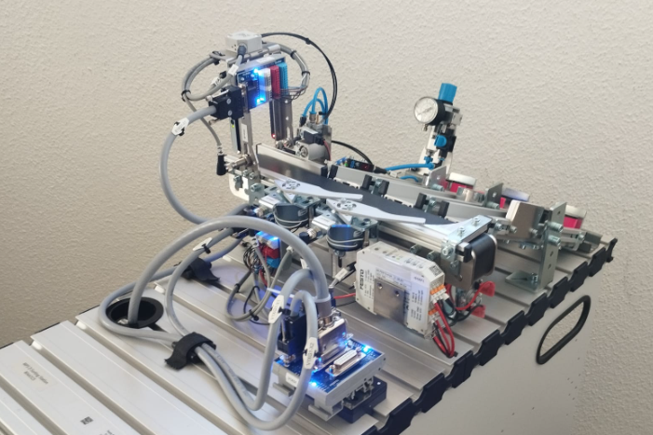
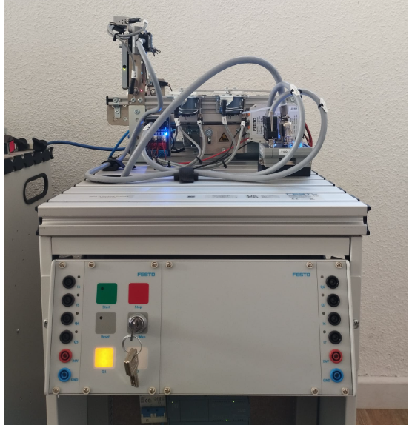
6.Imágenes y Documentos de Interés
6.Imágenes y Documentos de Interés
6.Videos
5.Estación
6.Imágenes y Documentos de Interés
6.Imágenes y Documentos de Interés
2. Problemas a solucionar
6.Imágenes y Documentos de Interés
2. Problemas a solucionar
2. Problemas a solucionar
2.. Mapeado E/S
2. Mapeado E/S
3. Mapeado E/S
3. Mapeado E/S
3. Mapeado E/S
3. Mapeado E/S
3. Mapeado E/S
4. Evidencias Documentación Técnica
4. Evidencias Documentación Técnica
4. Sensores Usados
3. Sensores Usados
4. Evidencias Documentación Técnica
4. Evidencias Documentación Técnica
4. Evidencias Documentación Técnica
5. Modelo Digital
5. Modelo Digital
5. Proceso
4. Proceso
5. Modelo Digital
5. Modelo Digital
0. Introducción
5. Modelo Digital
0. Introducción
0. Introducción
0. Introducción
0. Introducción
0. Introducción
0. Introducción
1. Procedimiento
1. Procedimiento
1. Procedimiento
1. Procedimiento
1. Procedimiento
7.Máquina de Estado
7.Máquina de Estado
7.Máquina de Estado
6.Máquina de Estado
‹#›
‹#›
‹#›
‹#›
‹#›
‹#›
‹#›
5.Estación
En esta imagen podemos observar un módulo de festo diferenciador de colores. A continuación en la imagen de la derecha podemos observar el mismo módulo con sus respectivos pilotos de señalización, su pulsador de START, su pulsador de STOP y su llave de accionamiento.

Slide 13
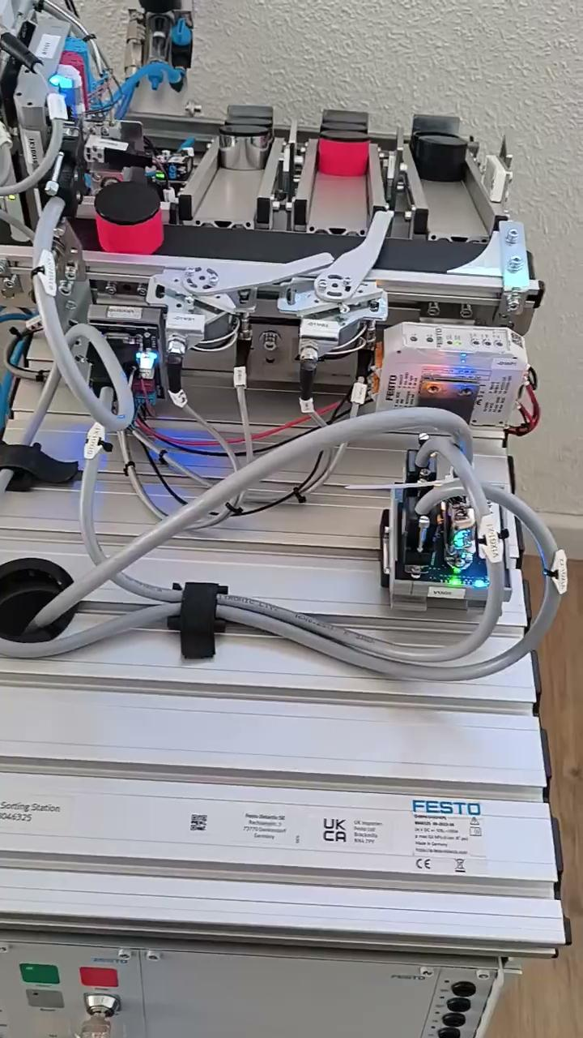
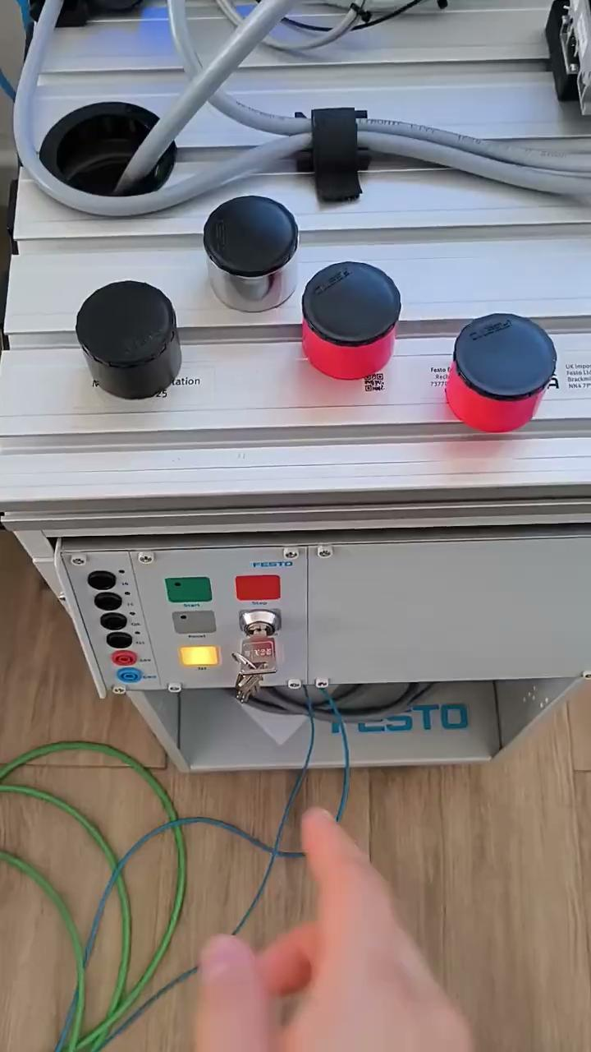
6.Imágenes y Documentos de Interés
6.Imágenes y Documentos de Interés
6.Imágenes y Documentos de Interés
6.Videos
6.Videos
6.Imágenes y Documentos de Interés
6.Videos
5.Estación
6.Imágenes y Documentos de Interés
6.Imágenes y Documentos de Interés
6.Imágenes y Documentos de Interés
6.Imágenes y Documentos de Interés
6.Imágenes y Documentos de Interés
2. Problemas a solucionar
6.Imágenes y Documentos de Interés
2. Problemas a solucionar
2. Problemas a solucionar
2. Problemas a solucionar
2. Problemas a solucionar
2. Problemas a solucionar
2.. Mapeado E/S
2. Mapeado E/S
2.. Mapeado E/S
2. Mapeado E/S
3. Mapeado E/S
3. Mapeado E/S
3. Mapeado E/S
3. Mapeado E/S
3. Mapeado E/S
3. Mapeado E/S
3. Mapeado E/S
3. Mapeado E/S
3. Mapeado E/S
3. Mapeado E/S
4. Evidencias Documentación Técnica
4. Evidencias Documentación Técnica
4. Evidencias Documentación Técnica
4. Sensores Usados
3. Sensores Usados
4. Evidencias Documentación Técnica
4. Sensores Usados
3. Sensores Usados
4. Evidencias Documentación Técnica
4. Evidencias Documentación Técnica
4. Evidencias Documentación Técnica
4. Evidencias Documentación Técnica
4. Evidencias Documentación Técnica
4. Evidencias Documentación Técnica
5. Modelo Digital
5. Modelo Digital
5. Modelo Digital
5. Proceso
4. Proceso
5. Modelo Digital
5. Proceso
4. Proceso
5. Modelo Digital
5. Modelo Digital
5. Modelo Digital
5. Modelo Digital
5. Modelo Digital
0. Introducción
5. Modelo Digital
0. Introducción
0. Introducción
0. Introducción
0. Introducción
0. Introducción
0. Introducción
0. Introducción
0. Introducción
0. Introducción
0. Introducción
0. Introducción
0. Introducción
0. Introducción
1. Procedimiento
1. Procedimiento
1. Procedimiento
1. Procedimiento
1. Procedimiento
1. Procedimiento
1. Procedimiento
1. Procedimiento
1. Procedimiento
1. Procedimiento
7.Máquina de Estado
7.Máquina de Estado
7.Máquina de Estado
7.Máquina de Estado
7.Máquina de Estado
7.Máquina de Estado
7.Máquina de Estado
6.Máquina de Estado
‹#›
‹#›
‹#›
‹#›
‹#›
‹#›
‹#›
‹#›
‹#›
‹#›
‹#›
‹#›
‹#›
‹#›
5.Estación
Video de funcionamiento de la máquina en RESET

Slide 14
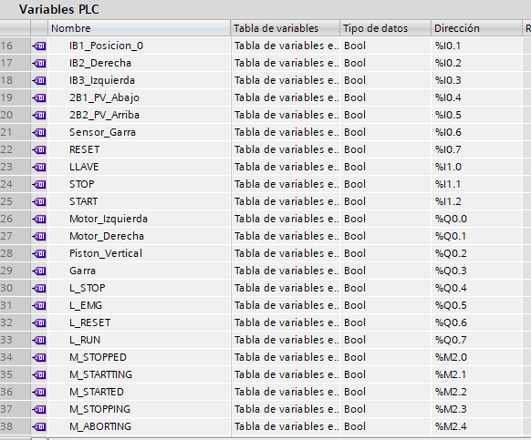
6.Imágenes y Documentos de Interés
6.Imágenes y Documentos de Interés
6.Videos
5. Estación
6.Imágenes y Documentos de Interés
6.Imágenes y Documentos de Interés
2. Problemas a solucionar
6.Imágenes y Documentos de Interés
2. Problemas a solucionar
2. Problemas a solucionar
2.. Mapeado E/S
2. Mapeado E/S
3. Mapeado E/S
3. Mapeado E/S
3. Mapeado E/S
3. Mapeado E/S
3. Mapeado E/S
4. Evidencias Documentación Técnica
4. Evidencias Documentación Técnica
4. Sensores Usados
3. Sensores Usados
4. Evidencias Documentación Técnica
4. Evidencias Documentación Técnica
4. Evidencias Documentación Técnica
5. Modelo Digital
5. Modelo Digital
5. Proceso
4. Proceso
5. Modelo Digital
5. Modelo Digital
0. Introducción
5. Modelo Digital
0. Introducción
0. Introducción
0. Introducción
0. Introducción
0. Introducción
0. Introducción
1. Procedimiento
1. Procedimiento
1. Procedimiento
1. Procedimiento
1. Procedimiento
7.Máquina de Estado
7.Máquina de Estado
7.Máquina de Estado
6.Máquina de Estado
‹#›
‹#›
‹#›
‹#›
‹#›
‹#›
‹#›
6. Máquina de Estado
La máquina de estado para un sistema automatizado, nos ayuda a programar de manera más eficiente y segura, lo primero es definir todas la señales de entrada digitales y todas las señales de salidas digitales, también hay que definir todas las marcas a utilizar.
Se debe elaborar una tabla de símbolos como la que se muestra a continuación:

Slide 15
6.Imágenes y Documentos de Interés
6.Imágenes y Documentos de Interés
6.Imágenes y Documentos de Interés
6.Videos
5.Videos
6.Imágenes y Documentos de Interés
6.Videos
5.Estacion
6.Imágenes y Documentos de Interés
6.Imágenes y Documentos de Interés
6.Imágenes y Documentos de Interés
6.Imágenes y Documentos de Interés
6.Imágenes y Documentos de Interés
2. Problemas a solucionar
6.Imágenes y Documentos de Interés
2. Problemas a solucionar
2. Problemas a solucionar
2. Problemas a solucionar
2. Problemas a solucionar
2. Problemas a solucionar
2.. Mapeado E/S
2. Mapeado E/S
2.. Mapeado E/S
2. Mapeado E/S
3. Mapeado E/S
3. Mapeado E/S
3. Mapeado E/S
3. Mapeado E/S
3. Mapeado E/S
3. Mapeado E/S
3. Mapeado E/S
3. Mapeado E/S
3. Mapeado E/S
3. Mapeado E/S
4. Evidencias Documentación Técnica
4. Evidencias Documentación Técnica
4. Evidencias Documentación Técnica
4. Sensores Usados
3. Sensores Usados
4. Evidencias Documentación Técnica
4. Sensores Usados
3. Sensores Usados
4. Evidencias Documentación Técnica
4. Evidencias Documentación Técnica
4. Evidencias Documentación Técnica
4. Evidencias Documentación Técnica
4. Evidencias Documentación Técnica
4. Evidencias Documentación Técnica
5. Modelo Digital
5. Modelo Digital
5. Modelo Digital
5. Proceso
4. Proceso
5. Modelo Digital
5. Proceso
4. Proceso
5. Modelo Digital
5. Modelo Digital
5. Modelo Digital
5. Modelo Digital
5. Modelo Digital
0. Introducción
5. Modelo Digital
0. Introducción
0. Introducción
0. Introducción
0. Introducción
0. Introducción
0. Introducción
0. Introducción
0. Introducción
0. Introducción
0. Introducción
0. Introducción
0. Introducción
0. Introducción
1. Procedimiento
1. Procedimiento
1. Procedimiento
1. Procedimiento
1. Procedimiento
1. Procedimiento
1. Procedimiento
1. Procedimiento
1. Procedimiento
1. Procedimiento
7.Máquina de Estado
7.Máquina de Estado
7.Máquina de Estado
7.Máquina de Estado
6.Máquina de Estado
7.Máquina de Estado
7.Máquina de Estado
6.Máquina de Estado
‹#›
‹#›
‹#›
‹#›
‹#›
‹#›
‹#›
‹#›
‹#›
‹#›
‹#›
‹#›
‹#›
‹#›
6. Máquina de Estado
Teniendo ya la tabla de símbolos se prosigue con elaborar el diagrama de transición de la máquina de estado.
En el presente diagrama se muestra el diseño de la máquina de estado, en la cual se observa cómo será la transición de un estado presente a un estado futuro en el funcionamiento del sistema.
Iniciamos con el estado OFF, al encender el PLC la CPU entra en modo RUN y el primer estado que se ejecuta es el DETENIDO. En este estado el PLC está en modo RUN y la lógica del programa lo lleva a estado DETENIDO el programa lee las entradas ejecuta el programa y actualiza las salidas.
Cuando presionamos el botón de inicio START pasa al estado INICIANDO, si se cumplen las condiciones iniciales el sistema pasa a ciclo continuo y se inicia el proceso.
Al final se puede observar la condición que nos hace pasar de un modo al siguiente modo de operación.
El diagrama de la máquina de estado se muestra a continuación:

Slide 16
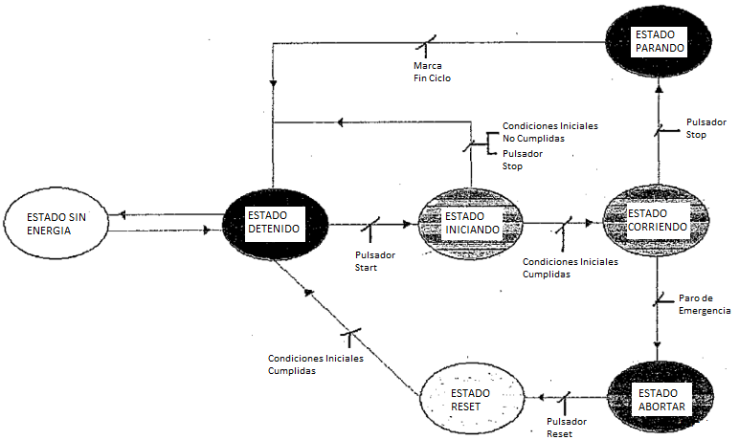
6.Imágenes y Documentos de Interés
6.Imágenes y Documentos de Interés
6.Imágenes y Documentos de Interés
6.Videos
5.Videos
6.Imágenes y Documentos de Interés
6.Videos
5.Estacion
6.Imágenes y Documentos de Interés
6.Imágenes y Documentos de Interés
6.Imágenes y Documentos de Interés
6.Imágenes y Documentos de Interés
6.Imágenes y Documentos de Interés
2. Problemas a solucionar
6.Imágenes y Documentos de Interés
2. Problemas a solucionar
2. Problemas a solucionar
2. Problemas a solucionar
2. Problemas a solucionar
2. Problemas a solucionar
2.. Mapeado E/S
2. Mapeado E/S
2.. Mapeado E/S
2. Mapeado E/S
3. Mapeado E/S
3. Mapeado E/S
3. Mapeado E/S
3. Mapeado E/S
3. Mapeado E/S
3. Mapeado E/S
3. Mapeado E/S
3. Mapeado E/S
3. Mapeado E/S
3. Mapeado E/S
4. Evidencias Documentación Técnica
4. Evidencias Documentación Técnica
4. Evidencias Documentación Técnica
4. Sensores Usados
3. Sensores Usados
4. Evidencias Documentación Técnica
4. Sensores Usados
3. Sensores Usados
4. Evidencias Documentación Técnica
4. Evidencias Documentación Técnica
4. Evidencias Documentación Técnica
4. Evidencias Documentación Técnica
4. Evidencias Documentación Técnica
4. Evidencias Documentación Técnica
5. Modelo Digital
5. Modelo Digital
5. Modelo Digital
5. Proceso
4. Proceso
5. Modelo Digital
5. Proceso
4. Proceso
5. Modelo Digital
5. Modelo Digital
5. Modelo Digital
5. Modelo Digital
5. Modelo Digital
0. Introducción
5. Modelo Digital
0. Introducción
0. Introducción
0. Introducción
0. Introducción
0. Introducción
0. Introducción
0. Introducción
0. Introducción
0. Introducción
0. Introducción
0. Introducción
0. Introducción
0. Introducción
1. Procedimiento
1. Procedimiento
1. Procedimiento
1. Procedimiento
1. Procedimiento
1. Procedimiento
1. Procedimiento
1. Procedimiento
1. Procedimiento
1. Procedimiento
7.Máquina de Estado
7.Máquina de Estado
7.Máquina de Estado
7.Máquina de Estado
6.Máquina de Estado
7.Máquina de Estado
7.Máquina de Estado
6.Máquina de Estado
‹#›
‹#›
‹#›
‹#›
‹#›
‹#›
‹#›
‹#›
‹#›
‹#›
‹#›
‹#›
‹#›
‹#›
6. Máquina de Estado

Slide 17
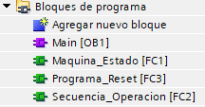
6.Imágenes y Documentos de Interés
6.Imágenes y Documentos de Interés
6.Imágenes y Documentos de Interés
6.Videos
5.Videos
6.Imágenes y Documentos de Interés
6.Videos
5.Estacion
6.Imágenes y Documentos de Interés
6.Imágenes y Documentos de Interés
6.Imágenes y Documentos de Interés
6.Imágenes y Documentos de Interés
6.Imágenes y Documentos de Interés
6.Imágenes y Documentos de Interés
2. Problemas a solucionar
6.Imágenes y Documentos de Interés
2. Problemas a solucionar
2. Problemas a solucionar
2. Problemas a solucionar
2. Problemas a solucionar
2. Problemas a solucionar
2. Problemas a solucionar
2.. Mapeado E/S
2. Mapeado E/S
2.. Mapeado E/S
2. Mapeado E/S
3. Mapeado E/S
3. Mapeado E/S
3. Mapeado E/S
3. Mapeado E/S
3. Mapeado E/S
3. Mapeado E/S
3. Mapeado E/S
3. Mapeado E/S
3. Mapeado E/S
3. Mapeado E/S
3. Mapeado E/S
4. Evidencias Documentación Técnica
4. Evidencias Documentación Técnica
4. Evidencias Documentación Técnica
4. Sensores Usados
3. Sensores Usados
4. Evidencias Documentación Técnica
4. Sensores Usados
3. Sensores Usados
4. Evidencias Documentación Técnica
4. Evidencias Documentación Técnica
4. Evidencias Documentación Técnica
4. Evidencias Documentación Técnica
4. Evidencias Documentación Técnica
4. Evidencias Documentación Técnica
4. Evidencias Documentación Técnica
5. Modelo Digital
5. Modelo Digital
5. Modelo Digital
5. Proceso
4. Proceso
5. Modelo Digital
5. Proceso
4. Proceso
5. Modelo Digital
5. Modelo Digital
5. Modelo Digital
5. Modelo Digital
5. Modelo Digital
5. Modelo Digital
0. Introducción
5. Modelo Digital
0. Introducción
0. Introducción
0. Introducción
0. Introducción
0. Introducción
0. Introducción
0. Introducción
0. Introducción
0. Introducción
0. Introducción
0. Introducción
0. Introducción
0. Introducción
0. Introducción
1. Procedimiento
1. Procedimiento
1. Procedimiento
1. Procedimiento
1. Procedimiento
1. Procedimiento
1. Procedimiento
1. Procedimiento
1. Procedimiento
1. Procedimiento
1. Procedimiento
7.Máquina de Estado
7.Máquina de Estado
7.Máquina de Estado
7.Máquina de Estado
6.Máquina de Estado
7.Máquina de Estado
7.Máquina de Estado
6.Máquina de Estado
‹#›
‹#›
‹#›
‹#›
‹#›
‹#›
‹#›
‹#›
‹#›
‹#›
‹#›
‹#›
‹#›
‹#›
‹#›
6. Máquina de Estado
Para organizar de mejor manera nuestro programa, se ha desarrollado una estructura de programación en la cual se tiene funciones de control las cuales son ejecutadas desde un bloque de organización central. La idea es desarrollar una programación estructurada que nos permita darle el mayor rendimiento al proyecto.
Los FC son funciones que no poseen memoria por lo cual al dejar de ejecutarse pierden sus datos, estos FC deben ser llamados desde un OB1 para que se ejecuten.

Slide 18
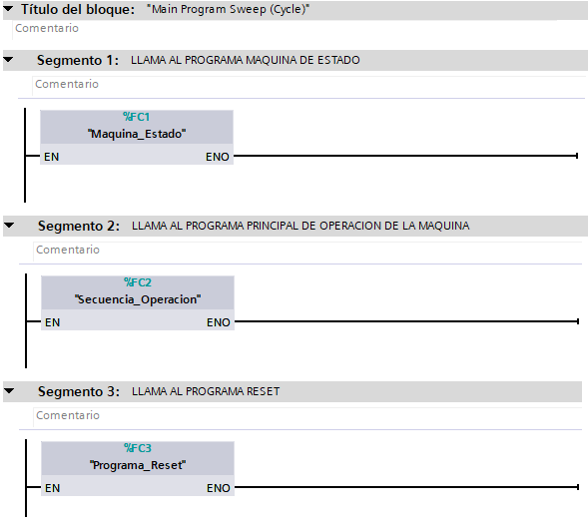
6.Imágenes y Documentos de Interés
6.Imágenes y Documentos de Interés
6.Imágenes y Documentos de Interés
6.Videos
5.Videos
6.Imágenes y Documentos de Interés
6.Videos
5.Estacion
6.Imágenes y Documentos de Interés
6.Imágenes y Documentos de Interés
6.Imágenes y Documentos de Interés
6.Imágenes y Documentos de Interés
6.Imágenes y Documentos de Interés
2. Problemas a solucionar
6.Imágenes y Documentos de Interés
2. Problemas a solucionar
2. Problemas a solucionar
2. Problemas a solucionar
2. Problemas a solucionar
2. Problemas a solucionar
2.. Mapeado E/S
2. Mapeado E/S
2.. Mapeado E/S
2. Mapeado E/S
3. Mapeado E/S
3. Mapeado E/S
3. Mapeado E/S
3. Mapeado E/S
3. Mapeado E/S
3. Mapeado E/S
3. Mapeado E/S
3. Mapeado E/S
3. Mapeado E/S
3. Mapeado E/S
4. Evidencias Documentación Técnica
4. Evidencias Documentación Técnica
4. Evidencias Documentación Técnica
4. Sensores Usados
3. Sensores Usados
4. Evidencias Documentación Técnica
4. Sensores Usados
3. Sensores Usados
4. Evidencias Documentación Técnica
4. Evidencias Documentación Técnica
4. Evidencias Documentación Técnica
4. Evidencias Documentación Técnica
4. Evidencias Documentación Técnica
4. Evidencias Documentación Técnica
5. Modelo Digital
5. Modelo Digital
5. Modelo Digital
5. Proceso
4. Proceso
5. Modelo Digital
5. Proceso
4. Proceso
5. Modelo Digital
5. Modelo Digital
5. Modelo Digital
5. Modelo Digital
5. Modelo Digital
0. Introducción
5. Modelo Digital
0. Introducción
0. Introducción
0. Introducción
0. Introducción
0. Introducción
0. Introducción
0. Introducción
0. Introducción
0. Introducción
0. Introducción
0. Introducción
0. Introducción
0. Introducción
1. Procedimiento
1. Procedimiento
1. Procedimiento
1. Procedimiento
1. Procedimiento
1. Procedimiento
1. Procedimiento
1. Procedimiento
1. Procedimiento
1. Procedimiento
7.Máquina de Estado
7.Máquina de Estado
7.Máquina de Estado
7.Máquina de Estado
6.Máquina de Estado
7.Máquina de Estado
7.Máquina de Estado
6.Máquina de Estado
‹#›
‹#›
‹#›
‹#›
‹#›
‹#›
‹#›
‹#›
‹#›
‹#›
‹#›
‹#›
‹#›
‹#›
‹#›
6. Máquina de Estado
Bloque de Organización OB1:
En este programa se deben poner las llamadas a cada una de las funciones de control FC1, FC2 y FC3. Si desde un OB no se hace el llamado de los FC, ellos no se ejecutan.

Slide 19
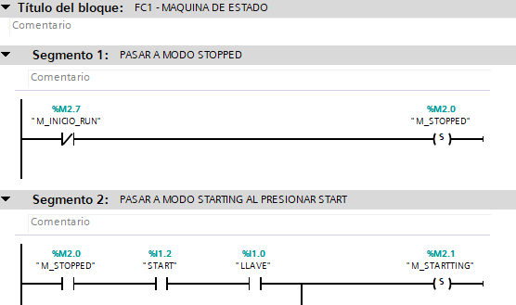
6.Imágenes y Documentos de Interés
6.Imágenes y Documentos de Interés
6.Imágenes y Documentos de Interés
6.Videos
5.Videos
6.Imágenes y Documentos de Interés
6.Videos
5.Estacion
6.Imágenes y Documentos de Interés
6.Imágenes y Documentos de Interés
6.Imágenes y Documentos de Interés
6.Imágenes y Documentos de Interés
6.Imágenes y Documentos de Interés
2. Problemas a solucionar
6.Imágenes y Documentos de Interés
2. Problemas a solucionar
2. Problemas a solucionar
2. Problemas a solucionar
2. Problemas a solucionar
2. Problemas a solucionar
2.. Mapeado E/S
2. Mapeado E/S
2.. Mapeado E/S
2. Mapeado E/S
3. Mapeado E/S
3. Mapeado E/S
3. Mapeado E/S
3. Mapeado E/S
3. Mapeado E/S
3. Mapeado E/S
3. Mapeado E/S
3. Mapeado E/S
3. Mapeado E/S
3. Mapeado E/S
4. Evidencias Documentación Técnica
4. Evidencias Documentación Técnica
4. Evidencias Documentación Técnica
4. Sensores Usados
3. Sensores Usados
4. Evidencias Documentación Técnica
4. Sensores Usados
3. Sensores Usados
4. Evidencias Documentación Técnica
4. Evidencias Documentación Técnica
4. Evidencias Documentación Técnica
4. Evidencias Documentación Técnica
4. Evidencias Documentación Técnica
4. Evidencias Documentación Técnica
5. Modelo Digital
5. Modelo Digital
5. Modelo Digital
5. Proceso
4. Proceso
5. Modelo Digital
5. Proceso
4. Proceso
5. Modelo Digital
5. Modelo Digital
5. Modelo Digital
5. Modelo Digital
5. Modelo Digital
0. Introducción
5. Modelo Digital
0. Introducción
0. Introducción
0. Introducción
0. Introducción
0. Introducción
0. Introducción
0. Introducción
0. Introducción
0. Introducción
0. Introducción
0. Introducción
0. Introducción
0. Introducción
1. Procedimiento
1. Procedimiento
1. Procedimiento
1. Procedimiento
1. Procedimiento
1. Procedimiento
1. Procedimiento
1. Procedimiento
1. Procedimiento
1. Procedimiento
7.Máquina de Estado
7.Máquina de Estado
7.Máquina de Estado
7.Máquina de Estado
6.Máquina de Estado
7.Máquina de Estado
7.Máquina de Estado
6.Máquina de Estado
‹#›
‹#›
‹#›
‹#›
‹#›
‹#›
‹#›
‹#›
‹#›
‹#›
‹#›
‹#›
‹#›
‹#›
‹#›
6. Máquina de Estado
Función de control FC1: Máquina de estado.
La función de control FC1, llamada para este caso máquina de estado, es la encargada de ejecutar la lógica de operación que nos indica que estado toma el PLC después de presionar los botones de control Start, Stop, Reset. Además controla el encendido y apagado de las luces de indicación.
Esta rutina es importante ya que ayuda a ser más fácil la transición de un estado presente a un estado futuro en la lógica del PLC.

Slide 20
6.Imágenes y Documentos de Interés
6.Imágenes y Documentos de Interés
6.Imágenes y Documentos de Interés
6.Videos
5.Videos
6.Imágenes y Documentos de Interés
6.Videos
5.Estacion
6.Imágenes y Documentos de Interés
6.Imágenes y Documentos de Interés
6.Imágenes y Documentos de Interés
6.Imágenes y Documentos de Interés
6.Imágenes y Documentos de Interés
2. Problemas a solucionar
6.Imágenes y Documentos de Interés
2. Problemas a solucionar
2. Problemas a solucionar
2. Problemas a solucionar
2. Problemas a solucionar
2. Problemas a solucionar
2.. Mapeado E/S
2. Mapeado E/S
2.. Mapeado E/S
2. Mapeado E/S
3. Mapeado E/S
3. Mapeado E/S
3. Mapeado E/S
3. Mapeado E/S
3. Mapeado E/S
3. Mapeado E/S
3. Mapeado E/S
3. Mapeado E/S
3. Mapeado E/S
3. Mapeado E/S
4. Evidencias Documentación Técnica
4. Evidencias Documentación Técnica
4. Evidencias Documentación Técnica
4. Sensores Usados
3. Sensores Usados
4. Evidencias Documentación Técnica
4. Sensores Usados
3. Sensores Usados
4. Evidencias Documentación Técnica
4. Evidencias Documentación Técnica
4. Evidencias Documentación Técnica
4. Evidencias Documentación Técnica
4. Evidencias Documentación Técnica
4. Evidencias Documentación Técnica
5. Modelo Digital
5. Modelo Digital
5. Modelo Digital
5. Proceso
4. Proceso
5. Modelo Digital
5. Proceso
4. Proceso
5. Modelo Digital
5. Modelo Digital
5. Modelo Digital
5. Modelo Digital
5. Modelo Digital
0. Introducción
5. Modelo Digital
0. Introducción
0. Introducción
0. Introducción
0. Introducción
0. Introducción
0. Introducción
0. Introducción
0. Introducción
0. Introducción
0. Introducción
0. Introducción
0. Introducción
0. Introducción
1. Procedimiento
1. Procedimiento
1. Procedimiento
1. Procedimiento
1. Procedimiento
1. Procedimiento
1. Procedimiento
1. Procedimiento
1. Procedimiento
1. Procedimiento
7.Máquina de Estado
7.Máquina de Estado
7.Máquina de Estado
7.Máquina de Estado
6.Máquina de Estado
7.Máquina de Estado
7.Máquina de Estado
6.Máquina de Estado
‹#›
‹#›
‹#›
‹#›
‹#›
‹#›
‹#›
‹#›
‹#›
‹#›
‹#›
‹#›
‹#›
‹#›
6. Máquina de Estado
La siguiente etapa es la programación de la rutina de operación de la máquina, en esta rutina están los comandos y señales que controlan el movimiento de la máquina.
En el FC2 se programara entonces la rutina de operación de la máquina.
Para iniciar hay que definir los pasos de operación de la máquina, para ello hay que observar nuevamente el diagrama.
La secuencia de operación que desarrollaremos para el funcionamiento es la siguiente:
Paso 1: Presionamos el pulsador START y inicia la secuencia esperando un tiempo T1=2s, para dar la activación del pistón vertical y poder bajar a recolectar el objeto.
Paso 2: Al estar el pistón vertical en su posición extendido se esperará un tiempo T2=2s, para dar la activación de la garra y poder coger el objeto.
Paso 3: Cuando el objeto ha sido cogido por la garra se esperará un tiempo T3=2s, para dar la desactivación del pistón vertical y poder retraerse.
Paso 4: Cuando el sensor 2B2 da la indicación que el pistón está totalmente retraído damos la orden al motor para que se desplaza a la derecha para colocar el objeto en el primer carril de almacenaje (izquierdo).

Slide 21
6.Imágenes y Documentos de Interés
6.Imágenes y Documentos de Interés
6.Imágenes y Documentos de Interés
6.Videos
5.Videos
6.Imágenes y Documentos de Interés
6.Videos
5.Estacion
6.Imágenes y Documentos de Interés
6.Imágenes y Documentos de Interés
6.Imágenes y Documentos de Interés
6.Imágenes y Documentos de Interés
6.Imágenes y Documentos de Interés
2. Problemas a solucionar
6.Imágenes y Documentos de Interés
2. Problemas a solucionar
2. Problemas a solucionar
2. Problemas a solucionar
2. Problemas a solucionar
2. Problemas a solucionar
2.. Mapeado E/S
2. Mapeado E/S
2.. Mapeado E/S
2. Mapeado E/S
3. Mapeado E/S
3. Mapeado E/S
3. Mapeado E/S
3. Mapeado E/S
3. Mapeado E/S
3. Mapeado E/S
3. Mapeado E/S
3. Mapeado E/S
3. Mapeado E/S
3. Mapeado E/S
4. Evidencias Documentación Técnica
4. Evidencias Documentación Técnica
4. Evidencias Documentación Técnica
4. Sensores Usados
3. Sensores Usados
4. Evidencias Documentación Técnica
4. Sensores Usados
3. Sensores Usados
4. Evidencias Documentación Técnica
4. Evidencias Documentación Técnica
4. Evidencias Documentación Técnica
4. Evidencias Documentación Técnica
4. Evidencias Documentación Técnica
4. Evidencias Documentación Técnica
5. Modelo Digital
5. Modelo Digital
5. Modelo Digital
5. Proceso
4. Proceso
5. Modelo Digital
5. Proceso
4. Proceso
5. Modelo Digital
5. Modelo Digital
5. Modelo Digital
5. Modelo Digital
5. Modelo Digital
0. Introducción
5. Modelo Digital
0. Introducción
0. Introducción
0. Introducción
0. Introducción
0. Introducción
0. Introducción
0. Introducción
0. Introducción
0. Introducción
0. Introducción
0. Introducción
0. Introducción
0. Introducción
1. Procedimiento
1. Procedimiento
1. Procedimiento
1. Procedimiento
1. Procedimiento
1. Procedimiento
1. Procedimiento
1. Procedimiento
1. Procedimiento
1. Procedimiento
7.Máquina de Estado
7.Máquina de Estado
7.Máquina de Estado
7.Máquina de Estado
6.Máquina de Estado
7.Máquina de Estado
7.Máquina de Estado
6.Máquina de Estado
‹#›
‹#›
‹#›
‹#›
‹#›
‹#›
‹#›
‹#›
‹#›
‹#›
‹#›
‹#›
‹#›
‹#›
6. Máquina de Estado
Paso 5: En el desplazamiento del motor al situarse en la posición del carril de almacenaje izquierdo por medio del sensor IB3 se da la indicación de que el motor se detenga y se da la orden de que el pistón vertical baje para colocar el objeto en el carril.
Paso 6: Al estar el pistón vertical en su posición extendido se esperará un tiempo T4=2s, para dar la desactivación de la garra y poder soltar el objeto.
Paso 7: Cuando el objeto ha sido colocado en el carril, la garra se esperará un tiempo T5=2s, para dar la desactivación del pistón vertical y poder retraerse.
Paso 8: Cuando el sensor 2B2 da la indicación que el pistón está totalmente retraído damos la orden al motor para que se desplaza a la izquierda y poder repetir el ciclo de recolección de objeto hasta que se cumpla el número de objetos que le indiquemos a la secuencia y así poder finalizar su ciclo de trabajo.

Slide 22
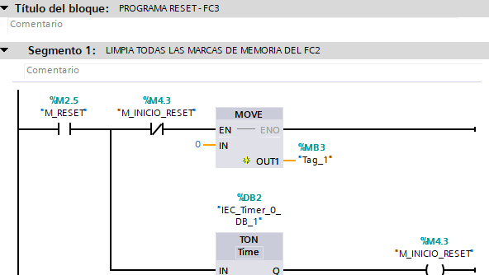
6.Imágenes y Documentos de Interés
6.Imágenes y Documentos de Interés
6.Imágenes y Documentos de Interés
6.Videos
5.Videos
6.Imágenes y Documentos de Interés
6.Videos
5.Estacion
6.Imágenes y Documentos de Interés
6.Imágenes y Documentos de Interés
6.Imágenes y Documentos de Interés
6.Imágenes y Documentos de Interés
6.Imágenes y Documentos de Interés
2. Problemas a solucionar
6.Imágenes y Documentos de Interés
2. Problemas a solucionar
2. Problemas a solucionar
2. Problemas a solucionar
2. Problemas a solucionar
2. Problemas a solucionar
2.. Mapeado E/S
2. Mapeado E/S
2.. Mapeado E/S
2. Mapeado E/S
3. Mapeado E/S
3. Mapeado E/S
3. Mapeado E/S
3. Mapeado E/S
3. Mapeado E/S
3. Mapeado E/S
3. Mapeado E/S
3. Mapeado E/S
3. Mapeado E/S
3. Mapeado E/S
4. Evidencias Documentación Técnica
4. Evidencias Documentación Técnica
4. Evidencias Documentación Técnica
4. Sensores Usados
3. Sensores Usados
4. Evidencias Documentación Técnica
4. Sensores Usados
3. Sensores Usados
4. Evidencias Documentación Técnica
4. Evidencias Documentación Técnica
4. Evidencias Documentación Técnica
4. Evidencias Documentación Técnica
4. Evidencias Documentación Técnica
4. Evidencias Documentación Técnica
5. Modelo Digital
5. Modelo Digital
5. Modelo Digital
5. Proceso
4. Proceso
5. Modelo Digital
5. Proceso
4. Proceso
5. Modelo Digital
5. Modelo Digital
5. Modelo Digital
5. Modelo Digital
5. Modelo Digital
0. Introducción
5. Modelo Digital
0. Introducción
0. Introducción
0. Introducción
0. Introducción
0. Introducción
0. Introducción
0. Introducción
0. Introducción
0. Introducción
0. Introducción
0. Introducción
0. Introducción
0. Introducción
1. Procedimiento
1. Procedimiento
1. Procedimiento
1. Procedimiento
1. Procedimiento
1. Procedimiento
1. Procedimiento
1. Procedimiento
1. Procedimiento
1. Procedimiento
7.Máquina de Estado
7.Máquina de Estado
7.Máquina de Estado
7.Máquina de Estado
6.Máquina de Estado
7.Máquina de Estado
7.Máquina de Estado
6.Máquina de Estado
‹#›
‹#›
‹#›
‹#›
‹#›
‹#›
‹#›
‹#›
‹#›
‹#›
‹#›
‹#›
‹#›
‹#›
6. Máquina de Estado
Lo siguiente es programar en el FC3 una rutina de reset para indicar al sistema qué hacer ante un paro de emergencia.

Slide 23
Agradecemos vuestra atención

